Slide 1
Teozófia és Istenhit
Nyilvános előadás
Bárány Károly
2013
Notes:
Bevezetésként azt szeretném mondani, hogy nagy öröm és megtiszteltetés itt beszélni és együtt tanulmányozni a Teozófia tanításait a jelenlevőkkel. Hadd emlékeztessek mindenkit, hogy az itt közölt tanítások a figyelem felkeltés céljára szolgálnak, és a leghalványabb lehetőségét is el akarom kerülni annak, hogy valaki ezeket dogmának, vagy végső igazságnak tekintse. Körünkben a saját véleménynyilvánítás teljesen szabad ezekben a kérdésekben. És ha én időnként teljes meggyőződéssel is beszélek bizonyos témákról, az nem jelenti azt, hogy azt kötelező érvényűnek kellene tekinti mindenki más számára. A véleménynyilvánítás és a tanítások gyakorlati alkalmazásának szabadsága magától értetődő a Társulaton belül, és a mostani összejövetelünk alkalmával is.

Slide 2
Teozófia és Istenhit a mai előadás témakörei
Rövid kirándulás a Teozófia Társulat Adyar-i központjába (India)
Egy kivonat arról, hogy mit mond a tudomány a világegyetem kialakulásáról
A „Teremtés” kezdetével kapcsolatos gondolatok áttekintése (a Teremtés könyve első versei alapján)
Az Isten fogalom megismerése a Teozófiai tanítások fényében
Az ember kapcsolata Istennel és helye a „Nagy Alkotásban”
Notes:
A mai előadás keretében az alábbi témákat fogom ismertetni. Először egy rövid kirándulást teszünk a Teozófiai Társulat központjában, Indiában; majd érintőlegesen beszélek a tudomány által elénk tárt gondolatokról a világegyetem kialakulásának vonatkozásában. Ezt követően a Biblia Teremtés könyvének első versei alapján áttekintem az Univerzumok kiáradásának és fejlődését egyes fázisait.
Ezen keresztül elérkezünk az Isten fogalmának és a Formaalkotó Intelligenciák Hierarchiája építő munkájának megismeréséhez, amely nagyszerű és csodálatos téma. Végül igyekszem elhelyezni magunkat, embereket ebben a képben.

Slide 3
Teozófiai Társulat
A Teozófia a vallások összehasonlításával is kutatja a gyökereket, amelyek ismerete választ adhat az emberiség nagy kérdéseire:
Kik vagyunk?, Honnan jövünk?, Miért vagyunk itt?
A TT második célja: Támogatni a vallások, bölcseletek és tudományok összehasonlító tanulmányozását.
A Teozófiai Társulat nem vallási jellegű szervezet, bár tagjai között éppúgy vannak vallások követői, mint egyéni hitüket szervezett keretek nélkül gyakorlók.

Slide 4
Teozófiai Társulat központja Adyar, India
Notes:
Ha valaki meglátogatja a Teozófiai Társulat központját Indiában, akkor valamennyi világvallás szentélyével is találkozni fog. Ezek legjobb tudomásom szerint mind aktív templomok. Néhányról képet és ismertetőt találtam, amit most szeretnék röviden bemutatni.

Slide 5
Hindu Templom
Notes:
Ez a gyönyörű építmény egy nem-szektariánus Hindu szentély, amelynek neve a „Fény Temploma. Nincsenek benne szobrok, csak egy láng. Itt napkeltekor minden reggel összegyűlik az elkötelezett hívek egy csoportja, hogy bemutassák a 'Bharata Samaj Puja‘ szertartást. Ez az átdolgozott és egyszerűsített ceremónia, a Védákból származó csodálatos idézetek elénekléséből áll, amelyet tanult Teozófus tudósok állítottak össze, és amelynek központi témája a híres Gayatri mantra. Az egyik első ceremóniamester Jiddu Krishnamurti volt 1925-ben.
Videó egy gyakorló alkalomról:
http://www.youtube.com/watch?v=nx6qFCXaw8Y

Slide 6
Zoroasztriánus Templom
Notes:
Nem messze a Hindu templomtól található a Zoroasztriánus szentély. A szobrok Asszír eredetűek: az állattestű-emberek az Én-t szimbolizálják a világi formájában; a térdeplő lovak az oszlopfőkön jelzik az elme engedelmességét az Én-nek; a szárnyas figura a bejárat felett pedig a magasabb Én szimbóluma, annak 3-arcú természetét a két kitárt szárny és a farok jelképezi, egyfajta madár formájában.

Slide 7
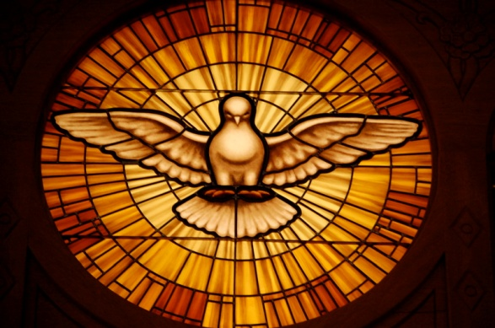
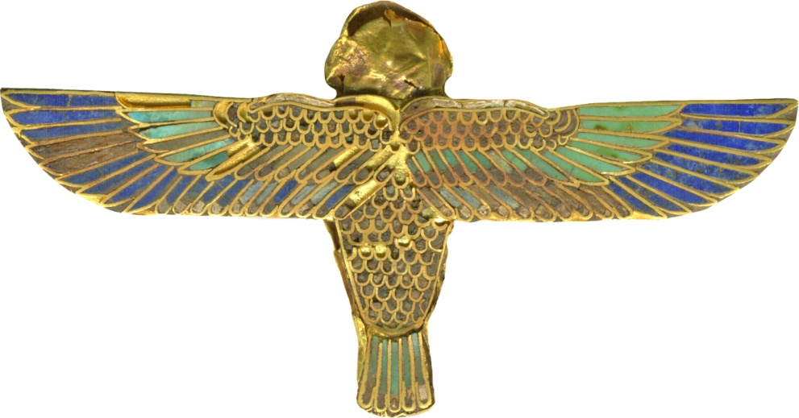
Madár szimbólumok
Notes:
Ha már a szimbólumoknál tartunk, akkor itt kell megemlítenem, hogy a világ nagy vallásainak szent iratai egyes tudósok szerint a Bibliát is egy speciális irodalmi kategóriába sorolják, amit néha „Szent nyelvnek” hívnak. Ennek a fajta írásnak az a megkülönböztető jellemzője, hogy bár elbeszéléseinek van bizonyos történelmi alapja, a nyelvezete nagyrészt, bár nem teljesen, allegorikus; szimbólumokból és allegóriákból épül fel, amelyek alapvető spirituális igazságokat tartalmaznak. Ennek a nyelvnek van egy másik neve is. Szokták „Misztérium nyelvnek” hívni, mert erről azt mondják, hogy réges-régen Látnokok és Próféták találták ki, akik az ősi Misztérium Iskolák tagjai voltak.
A madarak képviselik az Isteni Szentháromságot az egész univerzumban vagy az emberben, a három részük – a test és a két szárny – által. A hattyú, a galamb, a pelikán, a sólyom és a sas mind az Istenséget szimbolizálják. A vizek felett lebeg a térben és szárnyai ütemes ritmusával előhívja az élő dolgok magvait, az univerzumokat, és megkezdődik a ciklikus fejlődés.
Az isteni Ént az emberben gyakran ragadozó madár szimbolizálja, amely vadászik az alsóbb, halandó emberre (a testben lévő öntudatra), karmaival megragadja, és a levegőbe emeli (felemelkedett tudatállapotba hozza), felfalja vagy elnyeli azt magában (egységet hoz létre az istenivel). A régi egyiptomi vallásban például a keselyű, a sólyom és a sas, a madarak királya, mind az ember spirituális Énjét képviselik.

Slide 8
Buddhista Szentély
Notes:
A Buddhista szentély az Adyar folyó mellett, kókusz pálmák árnyékában található nem messze a Főépülettől. 1925-ben épült Jinarajadasa irányítása alatt és egy kelet-Indiából származó szürke homokkőből készült Buddha szobor található benne. Ez a szobor Buddhát, mint a Dharma tanítóját ábrázolja, amint a Törvény kerekét forgatja. A feje körüli Tibeti betűkkel írt felirat jelentése: „Ő tanította a szenvedések okait és azok megszüntetésének módját”.
Közvetlenül a templom mellett található egy pompás Szent fügefa (ficus religiosa) - a hinduk és buddhisták szent fája, amely a hagyomány szerint annak a fának a hajtásából származik, ami alatt az Úr Gautama elérte a Megvilágosodást. Nem messze áll itt egy Buddhista gong is, amelyet a régi időkben minden reggel és este 6 órakor megszólaltattak.
A Buddhista szentély a béke és nyugalom szigete, ahol a látogatók a kőpadokra csendben leülve, mély meditációba merülhetnek.

Slide 9
Iszlám Mecset
Notes:
A Társulat Adyar-i székhelyén található Iszlám „Mosque Masjid” mecset, amiről egy látogató azt írta, hogy „ez egy titokzatos mecset az erdő közepén Adyar-ban. Amikor ott jártam, hogy imádkozzanak egy pénteki napon egyedül ebben a mecsetben 2007 decemberében, volt egy olyan furcsa érzésem, hogy volt ott valami láthatatlan Dzsin, aki részt vett az imádságban és hallgatta amit mondtam… ”.

Slide 10
Szabad Katolikus Templom
Notes:
Az indiai közegben a kereszténység, valamint a kenyér és a bor szimbóluma az angol gyarmatosítókhoz kötődik, ezért egy érzékeny témának számít.
A keresztény vallás képviseletében Adyar-ban egy Szabad Katolikus templom található. Ez egy irányzat a sok közül, amelynek kialakulása a Teozófiai Társulathoz köthető. Az Apostoli folytonosság az Ókatolikus Egyház szentelési vonalából származik.
Ez egy szemrevaló és rendesen betájolt (kelet felé néző oltárral rendelkező) kis templom, ahol a Szabad Katolikus liturgiának megfelelő miséket mutatnak be vasárnap reggelenként és a fő ünnepek alkalmával, pl. Karácsonykor. Szellemiségére jellemző a liturgiában szereplő hitvallás, amely a következőképpen szól:

Slide 11
Szabad Katolikus hitvallás
Hisszük, hogy Isten Szeretet, Hatalom, Igazságosság és Világosság; hogy tökéletes igazság uralkodik a világon, hogy minden gyermeke egy napon lábához ér, ha még oly messze is téved. Hisszük, hogy Isten Atyánk, hogy testvérünk az ember; tudjuk, hogy akkor szolgáljuk Őt legjobban, amikor legjobban szolgáljuk embertestvérünket. Így lesz majd rajtunk áldása és béke mindörökre. AMEN.

Slide 12
Hol keressük Istent?
Ha racionális, tudományos ismereteink szerint innen a Földről próbáljuk megismerni a világmindenséget, mit tudunk? Tudjuk, hogy a Földünk a Naprendszer része és a Nap körül kering. Tudjuk, hogy a Nap a Tejútrendszer, egy Galaxis része. Innen már kicsit érdekesebb ha számokat is nézünk.
Notes:
Mekkora a mi Galaxisunk, a Tejútrendszer? Hát jó nagy! Tudományos becslés szerint a Tejútrendszerben legalább 100 milliárd bolygó található. A Földünk pedig a Galaxis közepétől becslések szerint kb. 25-30 ezer fényév távolságra van. És most még csak a saját Galaxisunkról, a Tejútról beszéltem. A legközelebbi „nagy” galaxis, az Androméda-galaxis => kb. 2,5 millió fényévre van tőlünk. A Hubble űrtávcső felvételein látszik, hogy rengeteg Galaxis van az Univerzumban.

Slide 13
Néhány jellegzetes távolság
Csillagászati léptékben kifejezve:

Slide 14
A Naprendszer
Notes:
A tudomány így ábrázolja manapság a Naprendszert. De ha tanulmányozzuk a történelmet, pl. a kereszténység történetét, akkor azt látjuk, hogy igen sok változás állt be azoknak a hiedelmeknek a számában és mibenlétében, amelyet korábban a tudomány lényeges részének tartottak. A geocentrikus világkép, vagyis hogy a Nap kering a Föld körül, igen jól példázza az olyan hittételt, amelyet ha valaki nem hitt, akkor eretneknek tartották, mint például Galilei esetében. Más hiedelmek is megváltoztak, vagy eltűntek, mert a fejlődő ember kinőtte őket. Nyilvánvaló tehát, hogy sohasem voltak az üdvösséghez okvetlenül szükséges hittételek, és némelyikük egyszerűen nem is volt igaz. Következésképpen nem lehet józanésszel azt állítani, hogy a tanokat csak az eredeti szószerinti értelmezésben lehet tolmácsolni. Van olyan szimbolikus/allegorikus/metaforikus értelmezés, amely közelebb visz minket az igazsághoz.

Slide 15
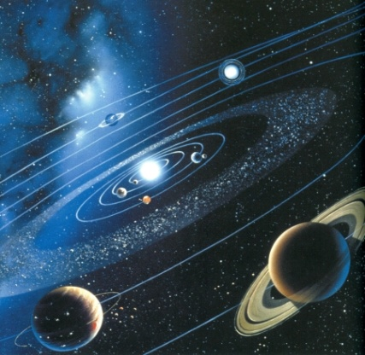
A Tejútrendszer
Notes:
Nincs jobb előkészület a Teozófia megértésére, mint a modern tudományok széleskörű, általános ismerete. A tudomány tényekkel foglalkozik, osztályozza azokat és levezeti belőlük a törvényeket; a Teozófia ugyanezekkel a tényekkel foglalkozik és – bár másként osztályozza őket – de az eredmény sok esetben nagyjából ugyanaz. Ha pedig eltérő, ez nem onnan ered, hogy a Teozófia kétségbe vonná a Tudomány megállapításait, hanem egyszerűen azért, mert megállapításainál más adatokat is tekintetbe vesz, amelyeket a modern tudomány figyelmen kívül hagy, vagy még nem fedezett fel. Vessünk egy pillantást az ábrára és azt látjuk, hogy az egész rendszer rendezett képet mutat és állandó mozgásban van. Vannak azonban más alakzatok is, gondolok itt például az Orion-ködre, amely még egy kaotikus, izzó állapotban lévő anyagtömeg, amely millió és millió kilométer átmérőjű. Ez a határozatlan, ködös tömeg tele van energiával, de – amennyire meg tudjuk ítélni – energiája nem szervezett és nem végez semmilyen hasznos munkát. A mi galaxisunk, a Tejútrendszer azonban már a fejlődés bizonyos határozott irányát mutatja. Nem csak egy központi mag körül kering, hanem láthatóan jól megkülönböztethető csoportokra, vagy karokra bomlik. Mindegyik kar anyag megtartja a központ körüli mozgását és ezekben ismét több mag vagyis csillag van, amelyek körül bolygók keringenek. De hogyan alakult ki mindez?

Slide 16
Mit mond a tudomány?
A tudósok nagy része egyetért abban, hogy a Világegyetem jelenleg tágul. A világegyetem tágulását az amerikai Edwin Hubble csillagász fedezte fel 1929-ben, sok tudós munkáját egyesítve.
A teória szerint, a bővülés látszólag a végtelenségig folytatódik, majd előbb-utóbb elkezdődik az összehúzódás, és újra létrejön a szuper-sűrű állapot, aztán az egész kezdődik elölről. Ezt az oszcilláló univerzum elméletének nevezik.
Notes:
Mára a tudósok egyetérteni látszanak abban, hogy az Univerzum megközelítőleg 15 milliárd évvel ezelőtt keletkezett, egy hatalmas robbanással. Mint több más korszakalkotó elmélet, ennek az elfogadása is hosszú évekbe tellett. A korábban általánosan elfogadott "Állandó állapotú Világegyetem" verzióval szemben, ebben az elméletben egy történelmi pillanat óta, amit elneveztek "Nagy Bumm"-nak, a Világegyetem folyamatosan tágul, méghozzá egy meg nem határozható középpontból. A kutatók "Őstojás"-nak nevezték el azt a végtelenül kicsi és végtelenül forró pontot, amelynek a felrobbanása jelentette talán egyszerre az idő létrejöttét is (pl. Szent Ágoston szerint a világ az idővel és nem az időben keletkezett).Ekkor még minden ma ismert fizikai erő egységes formában képzelendő el, azaz ne is próbáljuk mai ismereteink alapján megfogalmazni ennek a mérhetetlenül kicsi pontnak a tömegét, sűrűségét, hőmérsékletét! Méretére annyit mondott egy amerikai csillagász, hogy "ezen a ponton elméleteink már szépen összeillenek a Biblia teremtéstörténetével, miszerint a világ a semmiből jött létre."Azóta a mérési adatok szerint a galaxisok minden irányba távolodni látszanak egymástól.

Slide 17
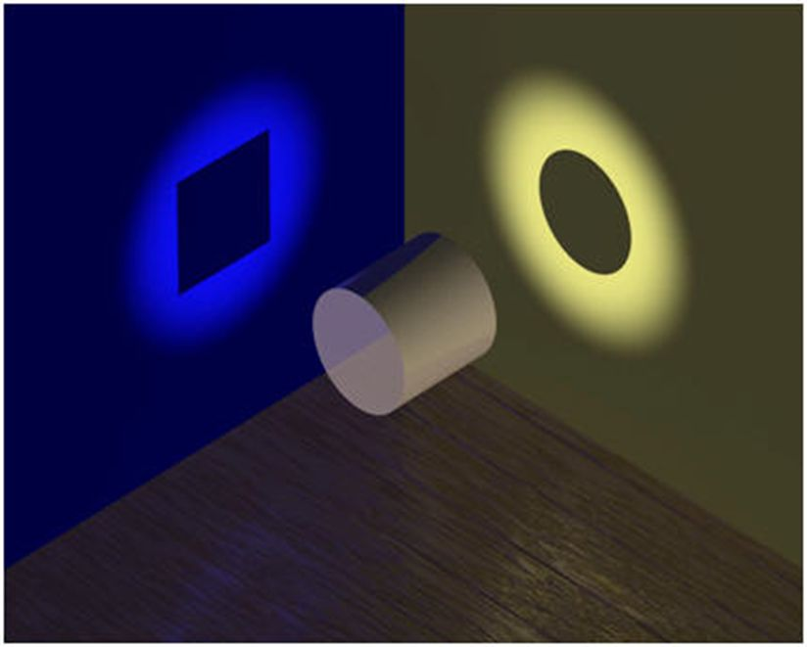
Mire hasonlít ez az elmélet?
A Hindu filozófiában a nyugalom és a célzott aktivitás egymást követő időszakai váltják egymást.
Az aktivitás állapotait a szanszkrit ’Manvantara’ szóval „nappaloknak”, a nyugalom állapotait a ’Pralaya’ szóval „éjszakáknak” nevezzük, amikor „sötétség borítja a mélységeket”.
Notes:
Úgy néz ki, mintha bizonyos tudósok ismernék a Hindu elgondolást, bár a nyugalmi állapotokkal nem számolnak. Az ábrájuk úgy néz ki, mint a labda-pattogás, mert a jelenségekből próbálják megérteni a lényeget. Ahhoz, hogy ezt a témát jobban megértsük felül kell emelkednünk a formai világokon, azokon túlra a forma nélküli világokba és az absztrakt (elvont) gondolatok világába. Ezen felül figyelembe kell vennünk azt a természeti tényt, amit mi mindannyian tapasztalunk, hogy a nappalt az éjszaka követi és csak ezután lesz újra nappal…

Slide 18
A három fő témakör
A „Teremtés” kezdetével kapcsolatos gondolatok áttekintése (a Teremtés könyve első versei alapján)
Az Isten fogalom megismerése a Teozófiai tanítások fényében
Az ember kapcsolata Istennel és helye a „Nagy Alkotásban”
Notes:
Két témakörrel már végeztem. Először egy rövid kirándulást tettünk a Teozófiai Társulat központjába, Indiába; majd érintőlegesen beszéltem a tudomány által elénk tárt gondolatokról a világegyetem kialakulásának vonatkozásában.
Most következik a lényeges rész, ahol a Biblia Teremtés könyvének első versei alapján áttekintem az Univerzumok kiáradásának és fejlődésének egyes fázisait. Ezen keresztül elérkezünk az Isten fogalmának és a Formaalkotó Intelligenciák Hierarchiája építő munkájának megismeréséhez. Végül igyekszem elhelyezni magunkat, embereket ebben a képben.

Slide 19
Teremtés könyve
„sötétség borította a mélységeket…” (Ter. 1:2)
A fény sugaraitól mentes sötétség burkolja be a tér hatalmas területeit. Csend, teljes csend uralkodik. Az Univerzum mozdulatlan. Minden erő nyugalomban van; az energia, a mozgás, a fény láthatatlanul van jelen. Nyugalmi állapotukban ezek még hatalmasabbak és még lenyűgözőbbek, mint aktivitásuk teljességében.
Szellem – Anyag kettősség, mint az EGY két oldala. -> Dualitás, önmagából eredő erővel.
Notes:
A kiindulási pont a Teremtés könyve a Bibliában. „Kezdetkor teremtette Isten az eget és a földet. A föld puszta volt és üres, sötétség borította a mélységeket” (Feltehetően ez a Kozmosz kialakulása előtti állapot leírása.) Majd a Biblia így folytatódik: „és Isten lelke lebegett a vizek fölött. Isten szólt: "Legyen világosság", és világos lett. Isten látta, hogy a világosság jó. Isten elválasztotta a világosságot a sötétségtől. A világosságot nappalnak nevezte Isten, a sötétséget pedig éjszakának. Azután este lett és reggel: az első nap.”
Hogy értelmezhetjük ezeket a kijelentéseket?
Nos, nyilvánvalóan eredetileg volt egy kettősség az Egységben. Egyfelől Isten lelke, a férfinemű teremtő potencia, és másfelől a vizek mélységei, a nőnemű teremtő potencia. Tehát van egy kettős kiindulási princípium, egy pozitív-negatív páros, amelyet hívjunk „szellem-anyag”-nak. A hosszú Éjszaka során, amelyet a szanszkritban Pralaya néven neveznek, ami nyugalmat jelent, sötétség borította a mélységeket. Sötétség, amennyire azt az emberi elme felfogni, vagy megérteni képes. Az egész határtalan tér sötét volt és csendes.
A világ szinte minden kozmogóniája egyformán ezzel a nem-lét állapottal, ezzel a sötétséggel és ürességgel kezdődik.

Slide 20
Teremtés könyve
„…és Isten lelke lebegett a vizek fölött.” (Ter. 1:2)
Jób 38:4-11
Mikor a földet alkottam, hol voltál? Mondd csak meg, ha egyszer oly nagy a bölcsességed! Ki határozta meg méretét? Hisz tudod! És ki feszített ki rá mérőzsinórt? Mibe eresztették sarokpilléreit, és a szegletkövét ki illesztette be, amikor ujjongtak a hajnalcsillagok, s amikor lelkendeztek az Isten fiai?
Ki zárta el kettős kapuval a tengert, amikor felszökellt az anyaölből, s ruhául megalkottam neki a felhőket, és bepólyáztam a felhők homályába, amikor meghúztam a határvonalat számára, és gátat építettem, meg kettős kapukat?
Mondtam neki: "Eddig jöhetsz, de tovább nem! Ezen a helyen törjön meg hullámaid gőgje!"
Notes:
Ezután egy változás történt. Isten lelke kiemelkedett az Abszolút létezésből és a vizek felett lebegett, az Ürességben, ekkor még csendes Ürességben.
Ahogy érzékelhetik, jelenleg a tisztán absztrakt (vagyis elvont) gondolatok birodalmában vagyunk. Bölcsen tesszük, ha ezen a ponton még nem próbálunk konkrét gondolatformákat alkotni erről a nagyon kezdeti állapotról. Amit a Mesterektől megtanulhatunk az, hogy mindenen túl és belül ott van az örökkévaló és végtelen Forrás, amelyből minden átmeneti (ideiglenes) és véges előbukkan, kiemelkedik, megszületik.

Slide 21
Az Isten fogalom „Abszolút” és „Logos”
Ha Isten létezését elveink első legbiztosabb alapjául fogadjuk el, úgy szükségessé válik meghatározni azon fogalmat, melyet ennek a hatalmas és sokszor félreértett szónak tulajdonítunk. Megkülönböztetjük azon Isten fogalmát, mely véghetetlen léttel bír (Abszolút), és azt a fogalmat, mellyel ezen legfelsőbb létnek manifesztációját, mint a megnyilatkozott Istenséget értjük, aki ezen univerzumnak mozgatója és vezetője (Logos).
Notes:
Sok néven nevezik ezt az örökkévaló és végtelen Forrást – amelynek megismerése talán segítség lehet, bár még mindig az absztrakt gondolatok birodalmához tartozik. Megemlítek néhányat ezek közül: a határtalan Önmagában-Létező, az Abszolút, a Változatlan, a Végtelen, az Örökkévaló Minden, az oknélküli Ok, a gyökértelen Gyökér.
A Kabbalistáknál ez az AIN (héberül) - sem-mi, negatív létező, egy személytelen Egység, az ember számára felfoghatatlan tulajdonságokkal. A szanszkritban THAT.
Aztán, amikor valamilyen kifürkészhetetlen törvény alapján eljön az idő, ha mondhatom így, az Abszolútból egy aktív Teremtő Erő, egy Intelligencia bukkan elő, hogy az Univerzumokat megalkotó Istenség legyen. Még nem vagyunk a kézzelfoghatónál – az Univerzum kialakulása még nem kezdődött el. Még sokkal korábban vagyunk – amennyire közel csak tudunk lenni emberi gondolatainkkal az Abszolúthoz. Ez még mindig absztrakt, de érdemes egy kevés időt az ezen való meditálással tölteni, - a megvilágosult Bölcsek azt tanítják, hogy az Örökkévaló Egy, ami potenciálisan kettő: szellem-anyag együttesen, egy ciklikus, ritmikus mozgásnak van kitéve, amely szintén örökkévaló. Bizonyos körülmények között a szellem-anyag kettős kapcsolata megváltozik, a passzív Egységből aktív Dualitássá, határozattan megkülönböztethető pozitív és negatív erővé válik; ez a legelső lépés.

Slide 22
Az örök inga
AZ ELSŐ HÁROMSÁG,
SZELLEM – ANYAG – MOZGÁS
AMELYNEK MINDEN TOVÁBBI
HÁROMSÁG A TÜKRÖZŐDÉSE
Notes:
A megnyilvánulatlan örök sötétsége és a megnyilvánult tünékeny fénye között van a tökéletes egyensúly állapota. Az élet hatalmas ingája, amelyen keresztül az ősi alapvető ritmus megnyilvánul, oda-vissza lendül a lét és a nemlét állapotai között. Ahogy a nemlét állapotából kifelé tartó útján pont középen halad át, egy világegyetem jön létre. Az inga továbblendül és a világegyetemen belül univerzumok születnek. Ahogy még tovább lendül, naprendszerek formálódnak, amelyek benépesülnek és fejlődnek.
A kilengés legmagasabb pontja egyben a létezés legmélyebb pontja. Az inga megtorpan a felső egyensúlyi helyzetben és megjelenik az összes anyagi világok között a legsűrűbb. Ezután következik a visszatérés. A szellem uralma alakul ki és fennmarad egészen addig, amíg az inga ismét pont középen halad át, és a bolygók, rendszerek, univerzumok és a világegyetem eltűnnek, áthaladva a nemlét állapotába, hogy ott egybeolvadjanak Azzal, ami azon túl van.

Slide 23
A Mennyei Hierarchia
ABSZOLÚT
LOGOS – AZ EGYSZÜLÖTT FIÚ
A SZENT HÁROMSÁG
ISTEN HÉT SZELLEME (EL-OH-IM)
Notes:
Így a belső mozgás az eddig egységes és csendes szellem-anyagot felébreszti, és ellentétesen polarizált, vagy ha úgy tetszik teremtőképes, aktív erővé változtatja, amely az Aktivitás, a Fény, a Nappal alapja. Az Abszolútból történő kiáradás, vagyis az Univerzum kialakulásának folyamata ekkor megkezdődik.
Tehát a kettő kapcsolatából – az univerzális szellemből és univerzális anyagból, minden dolgok alapjából – egy harmadik, ha úgy tetszik „egy Fiú” jön létre. Ez a harmadik, ez a Fiú, az univerzális Atya és Anya Fia lesz az uralkodó istenség, a Logosz, a létrejövő Univerzum Megalkotója.
Tehát a folyamat folytatásaként egy elhatárolt princípium emelkedik ki a Végtelenből, valami amire az emberek a legnagyobb tisztelettel azt mondhatják, hogy Isten.
Így az őseredeti Háromság, Szellem-Anyag-Mozgás, egy Lényben összpontosul, amely messze túl van az emberi felfogóképességen. És azt tanácsolom, hogy ne is próbáljuk elménket megerőltetni bármilyen formában, vagy korlátok közé szorítva elképzelni ezt a Hatalmas Lényt.
Természetesen meditálhatunk rajta, és meditálni is kell rajta, mert mindegyikünk legmélyén ott van Ő, a Fiú. A keresztény nyelvben Ő az Egyedüli Egy, a Név minden más Név fölött, az Egyszülött, vagy helyesen az Egyetlen Szülött, Aki Egy az Atyával. Ő a Kozmikus Krisztus.

Slide 24
„FIÚ” – Mahat – A legfőbb Elme
„mert tudva tudjuk, szívünkkel és ajkunkkal valljuk, hogy mindent Ő alkotott. Bizony minden dolgot a mennyben és a földön egyaránt: hogy minden Ő általa, a bennlakozó élet által és minden őbenne, a mindent felülmúló dicsőségben él mozog és létezik”
(Szabad Katolikus liturgia részlet)
„Meg nem nyilvánult valómmal áthatom az egész világot, minden lény Énbennem gyökerezik” (Bhagavad Gita)
„Ellenőrzésem mellett a természet hoz létre mindent, a mozgót és a mozdulatlant. Ezért forog a mindenség.” (Bhagavad Gita)
Notes:
Ez ideális téma a meditációhoz és kontemplációhoz, amivel megpróbálhatjuk áttörni a kézzelfogható dolgokon való, időben és térben korlátozott gondolkodás határait, hogy ezektől szabadon eljuthassunk az Úr, az Egyedüli Egy, vagyis a Kozmikus Krisztus megismeréséhez, Aki által az Univerzum formát ölt.
Őt tekintjük a Kiáradás Forrásának, az Építésznek, a Fenntartónak és az Átalakítónak az Univerzum és minden benne található dolog vonatkozásában. Nem felette, nem alatta, nem kívül, hanem mindenen belül, minden atom szívében, minden sejtben, minden lényben, minden tudatban – mindezek szívében ott van a Fiú, az Egyedüli Szülött, Aki Egy az Atyával.
Kicsit tovább folytatva: az Alkotó Logos az első objektív Kiáradása az Abszolútnak. Hogyan? Nos, először mint az egész Kozmosz Logosza – mindené ami létezik, a legtávolabbi galaxisig és a legmesszebbre eső csillagig. És azután? Valami közelebbi esetleg? Mint a Naprendszer Szoláris Istensége és ezzel már egy kicsit közelebb jutottunk ahhoz, amit fel tudunk fogni.
Azután ott van minden emberi lélek mélyén. Az összes misztikus és nagy Tanító e-felé a mindenütt és mindenkiben egyformán jelenlévő legbelsőbb Én felé próbálja terelni tanítványait.
Mert, és ez a lényeg: ez a három - a kozmikus Logosz, a Naprendszer Logosza és minden emberi lélek Logosza valójában nem három, hanem Egy, egymástól elválaszthatatlan, azonos, egymás szerves részei, egyetlen Egész. Az, aki ezt a csodát képes megérinteni, ezt a ragyogást, ezt az erőt mélyen önmagában, az megvilágosul és felülemelkedik az emberi lét korlátain.
Az Úr Krisztus szavaival: „Azon a napon majd megtudjátok, hogy Én Atyámban vagyok, ti bennem, s Én bennetek.” (Jn 14:20)

Slide 25
Ex nihilo nihil fit
Fordítás variációk:
„Semmiből csak semmi lesz”
„Semmiből semmi se lesz”
„Semmiből nem lesz valami”
A „teremtés” szó elfogadhatatlan a filozófusok számára. Sokkal pontosabb egymást követő újramegjelenésről vagy kiáradásról beszélni.
Notes:
Eddig három megállapítást tettünk, vagyis van három alapelvünk. Első az Abszolút, az állandó, az örökké változatlan. A második az Univerzum egészének periodikus újramegjelenései. A harmadik pedig minden lélek alapvető egysége a Legfőbb Lélekkel. Ebből a három alapismeretből kiindulva jutottunk el a Logosz-ig. Most röviden vizsgáljuk meg a Formák keletkezésének kérdését és a Formaalkotó Intelligenciák Hierarchiája építő munkáját.
A Teozófia tanítása szerint a mindenség milliárdnyi csillagával EGY Tudatos Élet kifejezése, amely Tudatot különböző nevek alatt – Isten, Isvara, Ahura, Mazda, Allah, vagy LOGOS tisztelnek. Ez a Kozmikus Logos, amikor a mindenségbe erőt áraszt, azt mint Háromság, azaz a megnyilvánulás három alapvető módján viszi végbe. A Hinduizmusban a Háromság, mint Brahma a Teremtő, Vishnu a Fenntartó és Shiva a Romboló, vagy Átalakító szerepel. A kereszténységben a Háromság, mint Atya, Fiú és Szentlélek jelenik meg. Más vallásokban szintén megtaláljuk az isteni tevékenység hármas megnyilvánulására emlékeztető elnevezéseket.

Slide 26
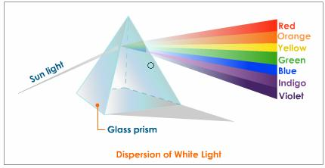
Amint a mennyben, úgy a Földön is
A Hasonlóság Törvénye
A Hét Sugár
A Hét emberi vérmérséklet
Notes:
A Kozmikus Logosz-nak az Univerzumban végzett munkájában osztozik, a saját természetéből való hét megtestesülése, a Hét Kozmikus Planetáris Logosz.
A nagy fejlődési rendszerek központjai, a mindenség számtalan csillaga a nagy Hét valamelyikéhez tartozik, s valami módon azok az Ő életük kifejeződései.
Az egyetemes életnek e hatalmas ragyogásában él a mi Naprendszerünk Ura, a NAPLOGOSZ. Csillag Ő a csillagok milliárdjai között, egy Naprendszer Ura, s benne él, mozog és létezik az Atya-Csillagban, a Nagy Hét egyikében. És mégis a NAPLOGOSZ közvetlenül tükrözi az Isten, a KOZMIKUS LOGOSZ életét, fényét és dicsőségét. Így a mi számunkra Ő az egyedüli felfogható Isten, minden gondolatunk és elképzelésünk végső beteljesülése – minthogy mi magunk Ő vagyunk. Igaz, hogy mi is a KOZMIKUS LOGOSZBAN gyökerezünk, de csak mint magvak a magházban lakozunk e dicsőségben. A NAPLOGOSZ táplál bennünket, míg egyéniségekké nem növekszünk; úgy, ahogy az anya táplálja a magzatát mindaddig, amíg az különvált életét, mint egyed el nem kezdi. Az Ő gondolkodása nélkül nem tudnánk gondolkodni, az Ő szeretete nélkül nem tudnánk szeretni, az Ő élete nélkül nem tudnánk élni, a mi egyéniségünk az Ő Egyénisége teljességének töredékei, kis körök az Ő létének hatalmas gömbjében.

Slide 27
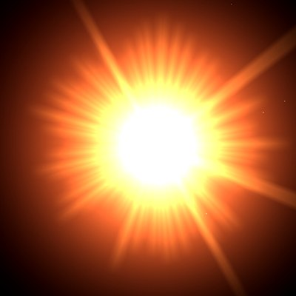
Megnyilvánulás
Az EGY, mint HÁROMSÁG nyilvánul meg,
HÉT sugáron át, amiből a SOK lesz.
„A trón előtt hét lobogó fáklya lángolt:
Isten hét szelleme.” (Jel. 4:5)
Notes:
Tevékenységeinek tere ez a hatalmas gömb, melynek sugara a Napból indul ki, és a még felfedezésre váró legtávolabbi bolygó végső holdjánál ér véget a Naprendszer határán. Ebben a gömb-alakú kiterjedésben, a „fénylő térben” működik Ő, rendszerét folyton arra ösztökélve, hogy a ciklusok leforgásával mind többet nyilatkoztasson ki az Ő csodás természetéből. Így várja be türelmesen ama nap eljövetelét, amikor a rendszer minden élete, amely Őbelőle eredt, ismét visszatér Hozzá, kitárult dicsősége tudatában.
„Amint fent, úgy alant”. – A Kozmikus Logosz képmására a Naprendszer Logosza is Hármasság módjára élteti rendszerét. Működése három alapvető módon megy végbe a nagy vallások szimbólumai szerint, mint Teremtő, Fenntartó és Romboló, vagy Átalakító, vagyis mint Atya, Fiú és Szentlélek munkálkodik. A modern teozófiai irodalomban ez a hármas tevékenység, mint az Első, Második és Harmadik Logosz szerepel. Ezek csak aspektusai a Naplogosznak, Aki – bár megnyilvánulásában Három – mégis örökre Egy és oszthatatlan Istenség.
„Amint fent, úgy alant”. – Naprendszerünk Logoszának munkájához Hét Lény kapcsolódik, természetének hét kifejeződése, kimeríthetetlen életének hét vezetéke. E Hetet nevezzük a Hét Planetáris Logosz-nak. A Hinduizmusban a Hét Prajapati (a teremtmények Urai) a nevük, a zoroasztrizmusban a Hét Amesha Spenta (halhatatlan Szentek), a héber és a keresztény hagyományokban, mint a „Hét Szellem Isten trónusa előtt” szerepelnek.
E Hét energiája irányít és vezet mindent, ami a Naprendszeren belül történik. Még az egyes atomok felépítéséhez is hozzájárul e Hét mindegyike sajátos természetével, s ez, mint rezonáló rezgés (mint SZÓ, vagy máshol IGE) nyilvánul meg. A Hét mindegyike vezetője és irányítója a formák „teremtésével” foglalkozó lények hierarchiájának. E hierarchiák az Ő igazgatásuk alatt munkálkodnak a Naprendszer felépítésében és fenntartásában.

Slide 28
A GONDOLAT ÉS A SZÓ TEREMTŐ EREJE
„Kezdetben volt az Ige, az Ige Istennél volt, és Isten volt az Ige” (Jn 1:1)
(Az angolban „Word”= „Szó” szerepel, az „Ige” helyett.)
„Az Úr szavára lettek az egek, s szája lehelletére az ég seregei.” (Zsoltárok 33:6)
Amit az Isteni Gondolat kigondol, az Isteni Szó által formálódik meg.
Notes:
A Bibliában a következő idevonatkozó idézeteket találjuk.
A teremtő “Szó” dallama visszhangzik az összes világon keresztül. Ahogy újabb hangjegyek adódnak hozzá, új élet jelenik meg és új formák épülnek. Az egész Természet válaszol a Teremtő Szavára és az Ő dalát visszhangozza. A szoláris világok zenéje egyre gazdagabbá és mélyebbé válik, ahogy az Egy Muzsikus teremtő erejét egyre nagyobb mértékben használja. A Nagy Zeneszerző Elméjéből további harmóniák áramlanak, és minden új forma ennek a kreatív dallamnak az eredménye.

Slide 29
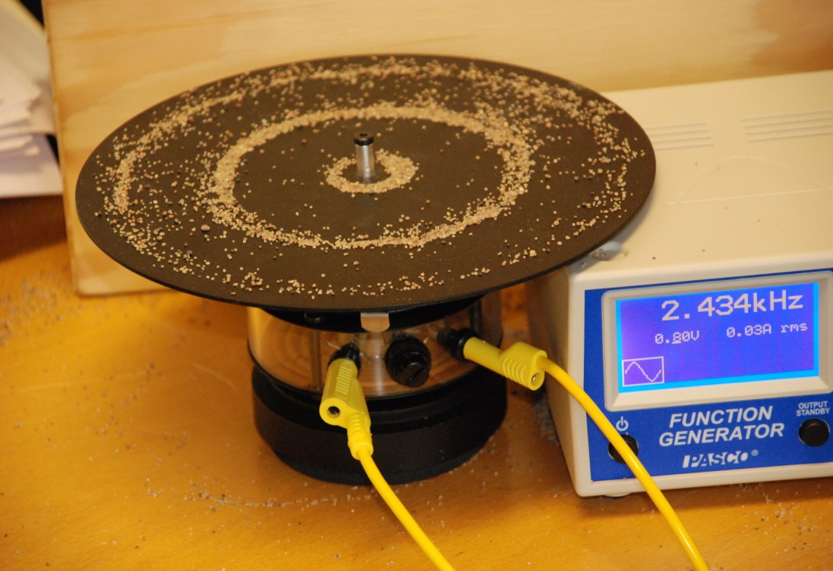
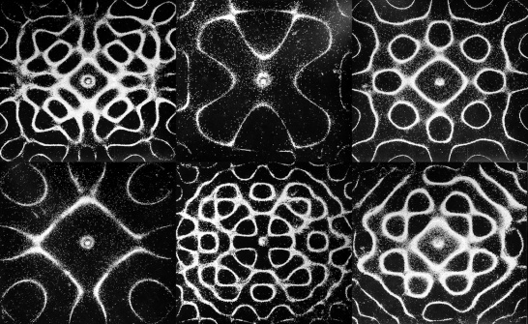
Chladni kísérletek
Notes:
Ha tudományos szempontból vizsgáljuk a kérdést, érdekes kísérletekkel találkozhatunk, amely a hang (szó) formaalkotó erejét demonstrálja.

Slide 30
Egyiptomi kozmogónia - Ptah
Ptah, a világteremtő Isten
A teremtő aktus Ptah-nál pusztán szellemi.
Ptah a gondolat és a szó erejével teremtette
a világot. Az egyiptomi felfogás szerint a
„valóság” létrehozásához az kellett, hogy a szív
kigondolja és a száj kimondja azt, ami
megvalósul. Az első ahhoz, hogy, mint idea
megjelenhessen, a második azért, hogy az idea
valósággá válhasson.
A szó teremtő erejének mítosza tehát
nem egyedülálló elképzelés.
Notes:
Az Egyiptomi kozmogónia a következő gondolatokkal szolgál.

Slide 31
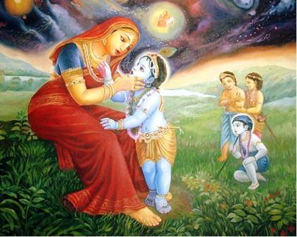
Hindu teológia
Ez a gyermek Krisna története, akit igaztalanul megvádoltak barátai, hogy megevett egy darabka földet. Nevelőanyja, Jasoda ujjával fenyegetőzve odamegy hozzá. „Ne egyél földet, te haszontalan kölyök”, mondja neki. „De nem ettem”, mondja a mindenek és mindenfélék vitathatatlan ura, játékból egy ijedt embergyermek álarcába rejtőzve. „Ugyan, ugyan! Nyisd csak ki a szádat”, parancsolja Jasoda. Krisna engedelmeskedik. Kinyitja a száját. Jasoda lélegzete elakad. Krisna szájában megpillantja a teljes, időtlen világegyetemet, a tér minden csillagát és bolygóját, a távolságot közöttük, a föld minden szárazulatát és tengerét és rajtuk-bennük az életet; látja a tegnap és a holnap minden napját; lát minden gondolatot és érzelmet, minden szánalmat és reményt és az anyag három fonalát; nem hiányzik egyetlen kavics, gyertya, falu vagy csillagkör, beleértve önmagát és minden földdarabkát a maga helyén. „Az én Uram becsukhatja a száját”, mondja erre tiszteletteljesen Jasoda.
Notes:
Aztán itt van egy kedves kis történet a Hindu mondavilágból.

Slide 32
William Blake: Elohim Creating Adam
(Az Angyalok megformálják Ádám-ot)
Notes:
Folytatva az Univerzumok kiáradásnak tanulmányozását és elérkezünk a Logosz és az Ő Formaalkotó Intelligenciája Hierarchiáinak áttekintéséhez. Úgy ismerjük ezeket a Lényeket, mint az Angyali Seregeket. A teozófiai tanításokban úgy is hivatkoznak rájuk, mint az aktív, formaalkotó intelligenciákra és formaépítőkre az egész objektív teremtésben. Úgy is tekinthetőek, mint az Egy-, a Három- és a Hétszeres Istenség megnyilvánulásai, az Egyedüli Egy tervének végrehajtói. A megnyilvánulás nappalának hajnalától estéjéig az Angyali Seregek szünet nélkül tevékenykednek, mint irányítók, tervezők, művészek, gyártók és építők; mindig alázatosan engedelmeskedve, mindig végrehajtva az Egy Akarat parancsát. Különböző neveken hívják őket, például: a Logosz Seregei, az Arkangyalok, a Jelenlét Angyalai, a Hatalmas Szellemek a Trón előtt. Fizikailag láthatatlanok, mégis mindenütt jelenlévők.
Az angyali fejlődési létra legalsó fokán lévő legkisebb természet-szellemtől a Kerubokig, ezek az intelligenciák objektíven megvalósítják az isteni gondolatot és az univerzum archetípusait. A kereszténységben 9 rendet tanítanak, az Angyalokat és Arkangyalokat, a Trónusokat, Uralmakat, Hercegségeket, Erényeket, Hatalmakat, Kerubokat és Szeráfokat. De a Hinduizmusban legalább 33 főbb Déva rendet tartanak számon. A Héberek úgy nevezik őket, hogy Elohim.

Slide 33
Angyali seregek
Angyalok
Arkangyalok
Trónusok
Uralmak
Hercegségek
Erények
Hatalmak
Kerubok
Szeráfok
Notes:
Az Elohim a spirituális intelligenciák összességére vonatkozik, akiknek közreműködése által minden világ és minden dolog, amelyet a Legfőbb Elme elképzel, objektíven elkészül, minden szinten, a legmagasabbtól le egészen a fizikai szintig. Változatos fordítások találhatóak a héber Elohim szóra. Itt van néhány: „A férfinemű és nőnemű Kreatív Intelligenciák Hierarchiája”, vagy „Erők, amelyekkel Isten létrehozza a megnyilvánult Univerzumot”. Vagy másként: „Az Isteni Erők egysége”, vagy „A Legfőbb Lény teremtő tevékenységének eszközei”.
Az utóbbi időkben azt tapasztaljuk, hogy a tudomány egyre kisebb mértékben materialista, és így már nem annyira ellenséges a vallással és a spiritualitással szemben. Olyan kijelentések hangzanak el, mint „az Univerzum kevésbé egy nagy gépezetnek, mint inkább egy nagy gondolatnak látszik”. A biológusok felismerték a DNS kódokat, amely meghatározza a nemet, a magasságot, a haj és a szem színét és más fizikai jellemzőket. Ha körülnézünk a Természetben végtelen számú kódot látunk. Minden fa, minden bogár és minden madár egyfajta komputer kód. A makkban ott van a tölgyfa kódja és a Természet komputere ezt a kódot futtatja. A tudósok is afelé hajlanak, hogy belássák, a kódokat a Legfőbb Intelligencia készíti.
A Teozófia teljesen dogmamentesen, azt a gondolatot ajánlja megfontolásra, hogy az Angyali Rendek az Univerzális Intelligencia megtestesülései. Ők ismerik a kódot, a tervet, vagy más néven az Archetípust, amit az Univerzális Intelligencia kigondolt. Egyesítik magukat ezzel a gondolat-erővel, vagy kimondott szóval és felerősítik annak formaalkotó képességét.
Az építők magukhoz vonják az Archetípusok vibráló erejét, felerősítik és koncentrálják annak energiáját, majd ráirányítják a munkára fogott anyagra. Ehhez a feladathoz akaratuk és gondolatuk minden erejére szükségük van. Határozottan és tudatosan egyesülnek a bennlakozó Élettel és elkötelezetten engedelmeskednek az isteni Intelligenciának, amivel ezen benső erőket a legteljesebb mértékben hozzák működésbe annak érdekében, hogy munkájukat a lehető legnagyobb hatékonysággal tudják elvégezni.

Slide 34
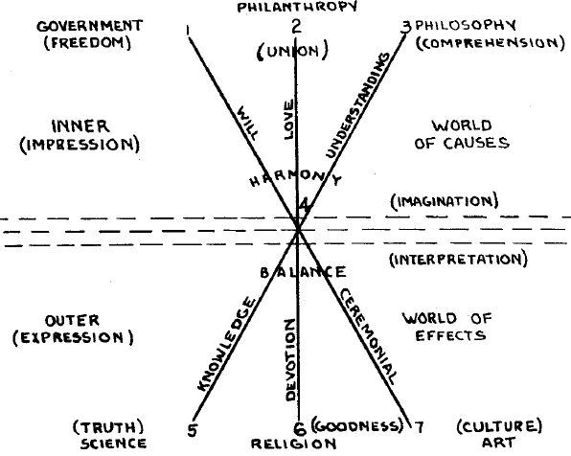
Reinkarnáció és karma
Két ikertanítás van, amelyet mind Urunk, mind pedig Pál apostol kijelentett, t.i. minden ember szelleme „a Krisztus mértékének tökéletességéig” fejlődik, mégpedig életek egymásutánján át, a hatás-visszahatás törvényének segítségével.
ISTEN TERVE – A FEJLŐDÉS
Notes:
Próbáljuk meg az eddigi gondolatokat összhangba hozni az emberi élettel. ISTEN TERVE – A FEJLŐDÉS, és ez megvalósul a teremtés minden szintjén. Amikor az ember rájön arra, hogyan kell élni, - akkor gondolatai, érzései és cselekedetei egyetlen harmóniává olvadnak össze az életben, a SZÉPSÉG legkülönbözőbb formáit teremtvén meg a látható és a láthatatlan világokban egyaránt. Testének minden sejtje és atomja kivirul, hogy kibontakoztassa magából a rend, a ritmus és a szépség szeretetét. Így lesz életéből melódia a LOGOS örök szimfóniájában.
Mert bárhová menjünk, testeinkkel – a fizikai, az asztrális, a mentális és a kauzális testünkkel – egyaránt zenélünk. Vagy kibővítjük a LOGOSZ által zengésbe hozott nagy akkordokat és kihozzuk belőle a magunk dallamát, vagy pedig megzavarjuk a Természet zenéjét.
Az emberi boldogság titka az, hogy igyekszünk mindig harmóniában lenni az Élet dalával. Ez azt jelenti, hogy külső énünk cselekedeteit, érzéseit, gondolatait és motivációját összhangba hozzuk Belső Énünkkel, amely mint megállapítottuk Egy a Legfőbb Énnel. Ahogy a harmónia átjárja egész lényünket, önzetlen szeretet formájában nyilvánul meg.

Slide 35
Mottó
"Sokféle úton jönnek Énhozzám, s Én minden úton eléjük megyek, mert az ösvény amelyen jönnek, minden irányból az enyém„
(Bhagavad Gíta IV. 11.)
„A hegyre több út vezet, de a csúcsról ugyanazt látni„
(Japán mondás)
Notes:
Isten terve az emberek számára, hogy szunnyadó istenségüket kibontakoztassák. E célból a LOGOSZ kibocsát bennünket Önmagából, hogy elkülönült életeinket leéljük, a születés, a halál és az újraszületés kerekéhez láncolva. Egy-egy élet annyi, mint egy nap az Örök Élet Iskolájában. Itt tanuljuk meg a LOGOSZ hírnökeinek vezetése alatt azokat a leckéket, amelyek a magasabb osztályba lépéshez szükségesek.
Isten terve a vadember számára az önzés, a folytonos visszatérő „én kívánom”, mert ezzel erősödik egyéniségének tudatközpontja. De sok vademberként leélt élet után Isten Terve megváltozik számára és az „én” helyett a „mi” fogalmát kell lassan magáévá tennie. Most már együtt kell működnie a LOGOSZ-al annyiban, hogy osztozik másokkal és nemcsak a maga számára kér. Ekkor egy közösség tagjává válik.
Azután elérkezik a következő fokozat, amikor spirituális emberré kell válnia, s életének alaphangja az a kívánság, hogy mások terhében osztozzon. „Segítek rajtad” – szólal meg a spiritualitás felé emelkedő ember szívében az Isteni Terv visszhangja.
A következő fokozat a tanítványság. Isten terve a tanítvány számára az, hogy Mestere nevében éljen és napról-napra nemesebb őre és tisztább kiosztója legyen az áldásnak, amit Mestere teremt a világ számára.
Az utolsó fokozaton, a Bölcsesség Mesterének fokozatán, Isten Terve teljesen megvalósult; a lélek és az ember Isten leírhatatlan egységében él. „Ne az én akaratom, hanem az Atyáé teljesüljön” – ez minden cselekedetének indítéka. Egyedül a Mester teheti azt meg – tehát senki e fokozat alatt – hogy megvalósítsa a Bölcsek által megfogalmazott tételt, miszerint „Én és az Atya Egy vagyunk”. Ez Isten terve MINDEN EMBER számára. ÁMEN

Slide 36
Összefoglaló
Rövid kirándulást tettünk a Teozófia Társulat Adyar-i központjában (Indiában)
Megnéztük, hogy mit mond a tudomány a világegyetem kialakulásáról
Visszautaztunk a „Teremtés” kezdetéhez (a Teremtés könyve első versei alapján)
Megvizsgáltuk az Isten fogalmát a Teozófiai tanítások fényében
Áttekintettük az emberi fejlődés főbb állomásait Isten „Nagy Alkotásában”

Slide 37
Köszönöm a figyelmet !

